Slide 1
2. ÜNİTE

Slide 2
KUMANDA DEVRE ELEMANLARI / BUTONLAR

Slide 3
KUMANDA DEVRE ELEMANLARI / BUTONLAR

Slide 4
KUMANDA DEVRE ELEMANLARI / BUTONLAR

Slide 5
KUMANDA DEVRE ELEMANLARI / BUTONLAR

Slide 6
KUMANDA DEVRE ELEMANLARI / BUTONLAR

Slide 7
KUMANDA DEVRE ELEMANLARI / BUTONLAR

Slide 8
KUMANDA DEVRE ELEMANLARI / ANAHTARLAR

Slide 9
KUMANDA DEVRE ELEMANLARI / ANAHTARLAR

Slide 10
KUMANDA DEVRE ELEMANLARI / ANAHTARLAR

Slide 11
KUMANDA DEVRE ELEMANLARI / ANAHTARLAR

Slide 12
KUMANDA DEVRE ELEMANLARI / ANAHTARLAR

Slide 13
KUMANDA DEVRE ELEMANLARI / ANAHTARLAR

Slide 14
KUMANDA DEVRE ELEMANLARI / ANAHTARLAR

Slide 15
KUMANDA DEVRE ELEMANLARI / RÖLELER

Slide 16
KUMANDA DEVRE ELEMANLARI / ANAHTARLAR

Slide 17
KUMANDA DEVRE ELEMANLARI / ZAMAN RÖLELERİ

Slide 18
KUMANDA DEVRE ELEMANLARI / ZAMAN RÖLELERİ

Slide 19
KUMANDA DEVRE ELEMANLARI / ZAMAN RÖLELERİ

Slide 20
KUMANDA DEVRE ELEMANLARI / ZAMAN RÖLELERİ

Slide 21
KUMANDA DEVRE ELEMANLARI / ZAMAN RÖLELERİ

Slide 22
KUMANDA DEVRE ELEMANLARI / ZAMAN RÖLELERİ

Slide 23
KUMANDA DEVRE ELEMANLARI / ZAMAN RÖLELERİ

Slide 24
KUMANDA DEVRE ELEMANLARI / ZAMAN RÖLELERİ

Slide 25
KUMANDA DEVRE ELEMANLARI / ZAMAN RÖLELERİ

Slide 26
KUMANDA DEVRE ELEMANLARI / ZAMAN RÖLELERİ

Slide 27
KUMANDA DEVRE ELEMANLARI / ZAMAN RÖLELERİ

Slide 28
KUMANDA DEVRE ELEMANLARI / ZAMAN RÖLELERİ

Slide 29
KUMANDA DEVRE ELEMANLARI / ZAMAN RÖLELERİ

Slide 30
KUMANDA DEVRE ELEMANLARI / ZAMAN RÖLELERİ

Slide 31
KUMANDA DEVRE ELEMANLARI / ZAMAN RÖLELERİ

Slide 32
KUMANDA DEVRE ELEMANLARI / ZAMAN RÖLELERİ

Slide 33
KUMANDA DEVRE ELEMANLARI / ZAMAN RÖLELERİ

Slide 34
KUMANDA DEVRE ELEMANLARI / ZAMAN RÖLELERİ

Slide 35
KUMANDA DEVRE ELEMANLARI / ZAMAN RÖLELERİ

Slide 36
KUMANDA DEVRE ELEMANLARI / ZAMAN RÖLELERİ

Slide 37
KUMANDA DEVRE ELEMANLARI / ZAMAN RÖLELERİ

Slide 38
KUMANDA DEVRE ELEMANLARI / TERMOSTATLAR

Slide 39
KUMANDA DEVRE ELEMANLARI / TERMOSTATLAR

Slide 40
KUMANDA DEVRE ELEMANLARI / TERMOSTATLAR

Slide 41
KUMANDA DEVRE ELEMANLARI / TERMOSTATLAR

Slide 42
KUMANDA DEVRE ELEMANLARI / TERMOSTATLAR

Slide 43
KUMANDA DEVRE ELEMANLARI / TERMOSTATLAR

Slide 44
KUMANDA DEVRE ELEMANLARI/ SİNYAL LAMBALARI

Slide 45
KUMANDA DEVRE ELEMANLARI/ SİNYAL LAMBALARI

Slide 46
KUMANDA DEVRE ELEMANLARI/ KONTAKTÖRLER

Slide 47
KUMANDA DEVRE ELEMANLARI/ KONTAKTÖRLER

Slide 48
KUMANDA DEVRE ELEMANLARI/ KONTAKTÖRLER

Slide 49
KUMANDA DEVRE ELEMANLARI/ KONTAKTÖRLER

Slide 50
KUMANDA DEVRE ELEMANLARI/ KONTAKTÖRLER

Slide 51
KUMANDA DEVRE ELEMANLARI/ KONTAKTÖRLER

Slide 52
KUMANDA DEVRE ELEMANLARI/ KONTAKTÖRLER

Slide 53
KUMANDA DEVRE ELEMANLARI/ SELENOİD VALFLER

Slide 54
KUMANDA DEVRE ELEMANLARI/ SELENOİD VALFLER

Slide 55
KUMANDA DEVRE ELEMANLARI/ SİGORTALAR

Slide 56
KUMANDA DEVRE ELEMANLARI/ KORUMA RÖLELERİ

Slide 57
KUMANDA DEVRE ELEMANLARI/ KORUMA RÖLELERİ

Slide 58
KUMANDA DEVRE ELEMANLARI/ KORUMA RÖLELERİ

Slide 59
ENDÜSTİYEL OTOMASYON SİSTEMLERİ

Slide 60
ENDÜSTİYEL OTOMASYON SİSTEMLERİ / OTOMASYONU OLUŞTURAN BİRİMLER

Slide 61
ENDÜSTİYEL OTOMASYON SİSTEMLERİ / OTOMASYONU OLUŞTURAN BİRİMLER / İŞ ELEMANLARI

Slide 62
ENDÜSTİYEL OTOMASYON SİSTEMLERİ / OTOMASYONU OLUŞTURAN BİRİMLER / İŞLEMCİLER

Slide 63
ENDÜSTİYEL OTOMASYON SİSTEMLERİ / OTOMASYONU OLUŞTURAN BİRİMLER / YAZILIMLAR

Slide 64
ENDÜSTİYEL OTOMASYON SİSTEMLERİ / OTOMASYONU OLUŞTURAN BİRİMLER / ALGILAYICILAR

Slide 65
ENDÜSTİYEL OTOMASYON SİSTEMLERİ / OTOMASYONU OLUŞTURAN BİRİMLER / HABERLEŞME

Slide 66
ENDÜSTİYEL OTOMASYON SİSTEMLERİ / PLC

Slide 67
ENDÜSTİYEL OTOMASYON SİSTEMLERİ / PLC

Slide 68
ENDÜSTİYEL OTOMASYON SİSTEMLERİ / PLC

Slide 69
ENDÜSTİYEL OTOMASYON SİSTEMLERİ / PLC

Slide 70
ENDÜSTİYEL OTOMASYON SİSTEMLERİ / PLC

Slide 71
ENDÜSTİYEL OTOMASYON SİSTEMLERİ / PLC

Slide 72
ENDÜSTİYEL OTOMASYON SİSTEMLERİ / PLC

Slide 73
ENDÜSTİYEL OTOMASYON SİSTEMLERİ / PLC

Slide 74
ENDÜSTİYEL OTOMASYON SİSTEMLERİ / PLC HABERLEŞME PROTOKOLLERİ / MODBUS

Slide 75
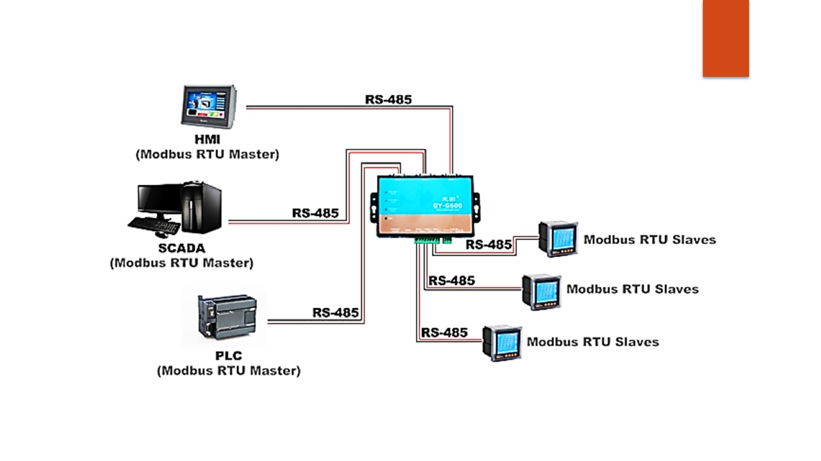

Slide 77
ENDÜSTİYEL OTOMASYON SİSTEMLERİ / PLC HABERLEŞME PROTOKOLLERİ / TCP-IP

Slide 78
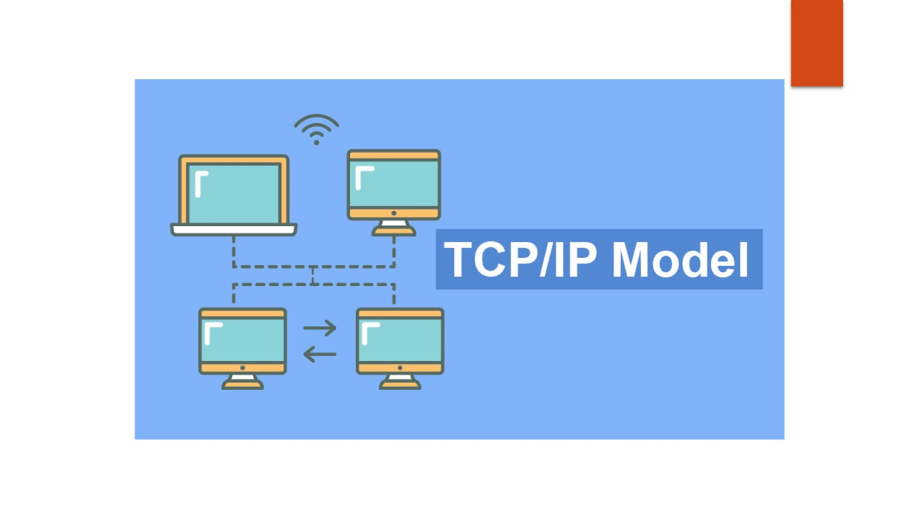

Slide 79
ENDÜSTİYEL OTOMASYON SİSTEMLERİ / PLC HABERLEŞME PROTOKOLLERİ / TCP-IP

Slide 80
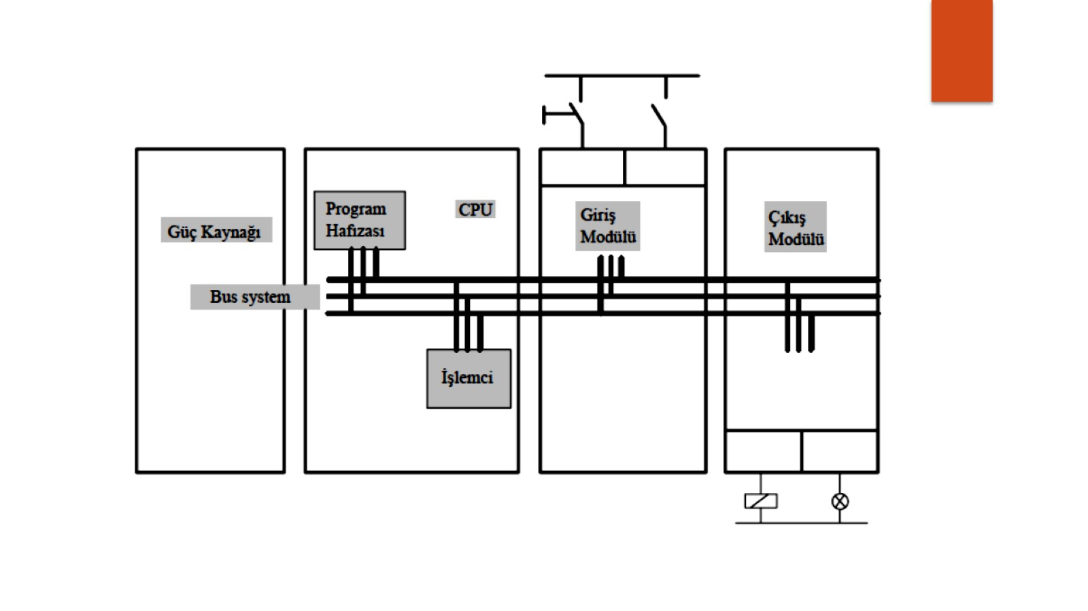

Slide 81
ENDÜSTİYEL OTOMASYON SİSTEMLERİ / SCADA

Slide 82
ENDÜSTİYEL OTOMASYON SİSTEMLERİ / SCADA

Slide 83
ENDÜSTİYEL OTOMASYON SİSTEMLERİ / SCADA

Slide 84
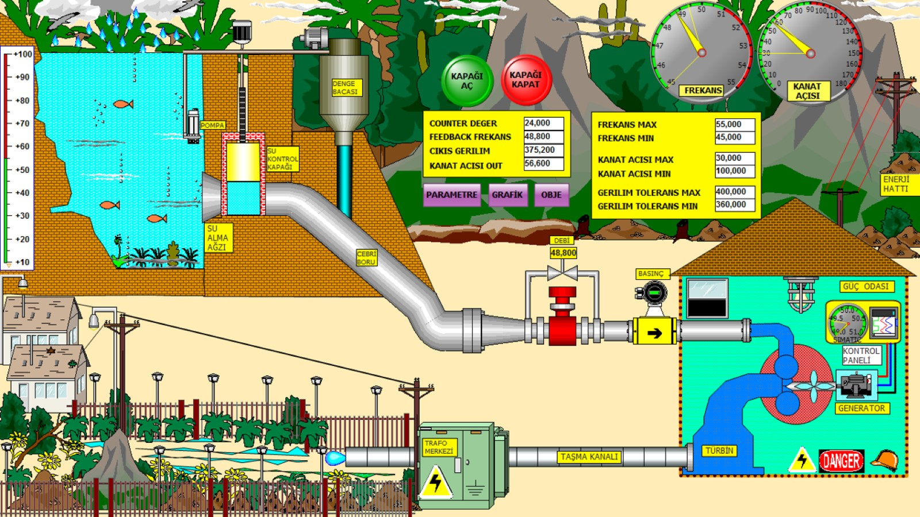

Slide 85
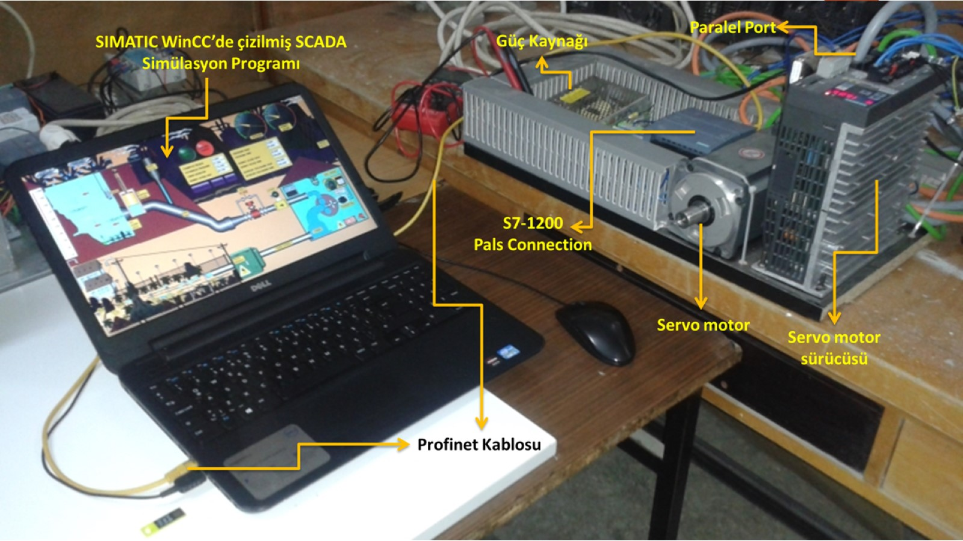

Slide 86
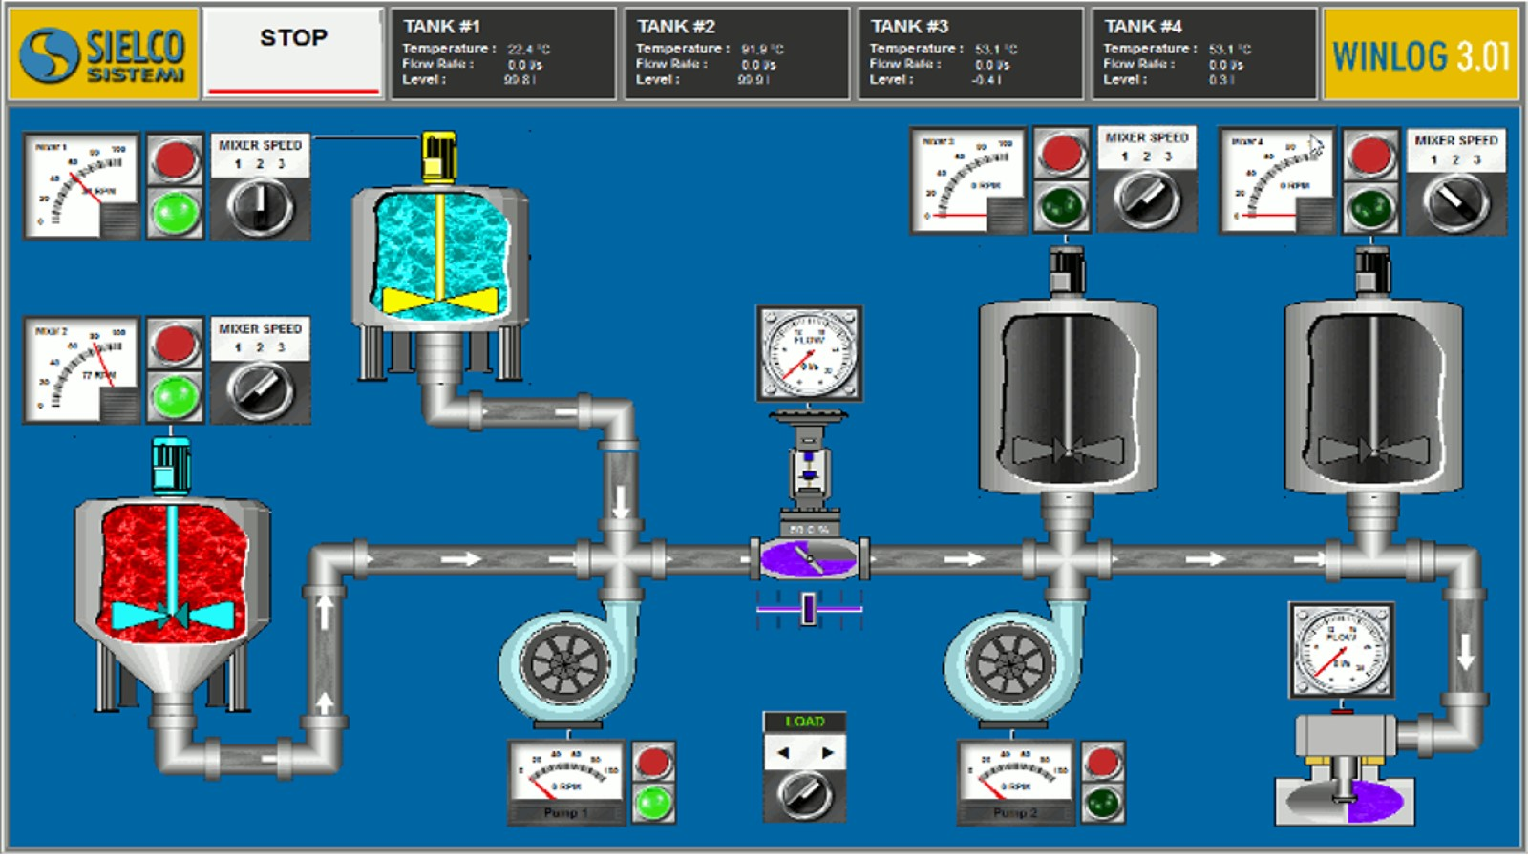

Slide 87
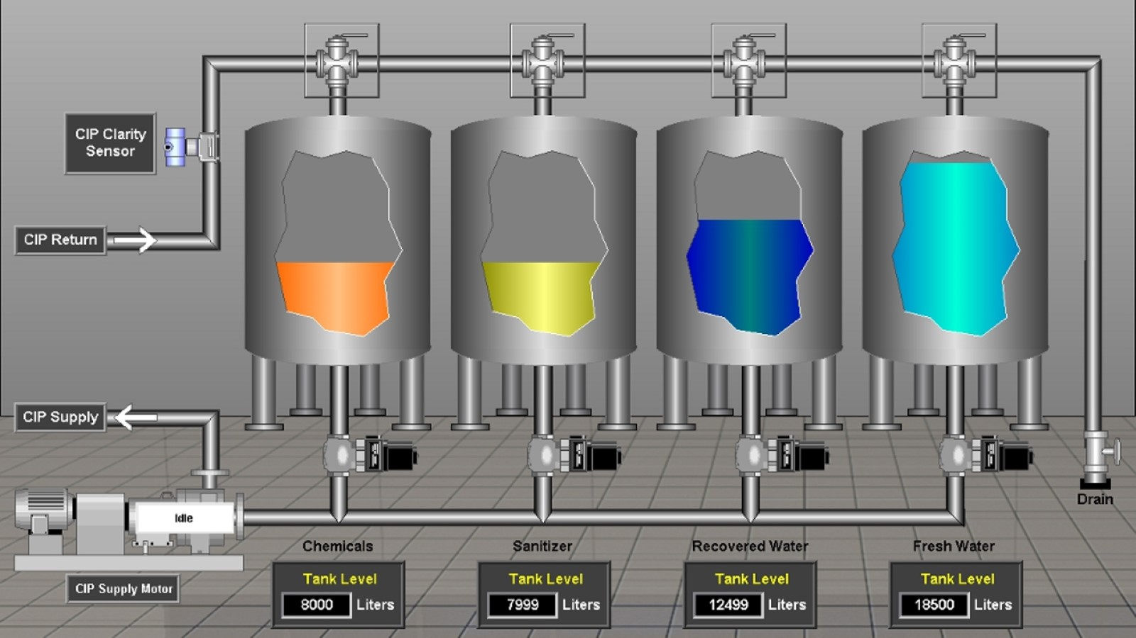

Slide 88
ENDÜSTİYEL OTOMASYON SİSTEMLERİ / SCADA

Slide 89
ENDÜSTİYEL OTOMASYON SİSTEMLERİ / SCADA

Slide 90
ENDÜSTİYEL OTOMASYON SİSTEMLERİ / SCADA

Slide 91
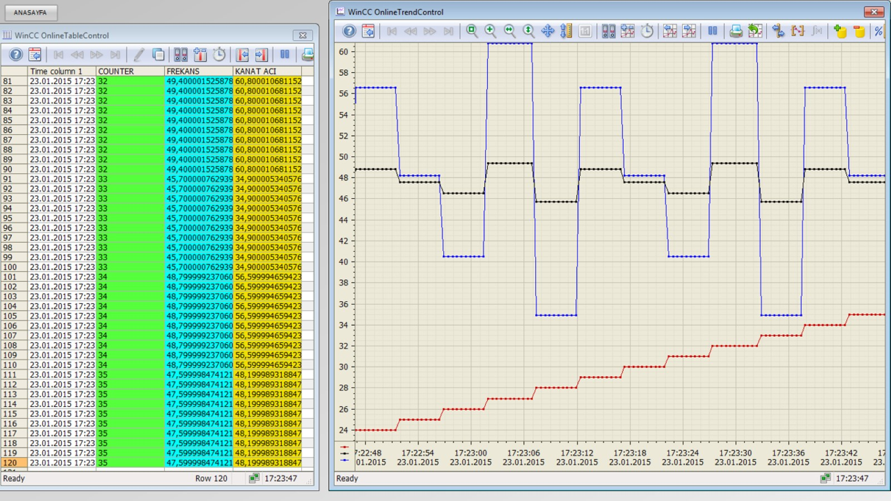

Slide 92
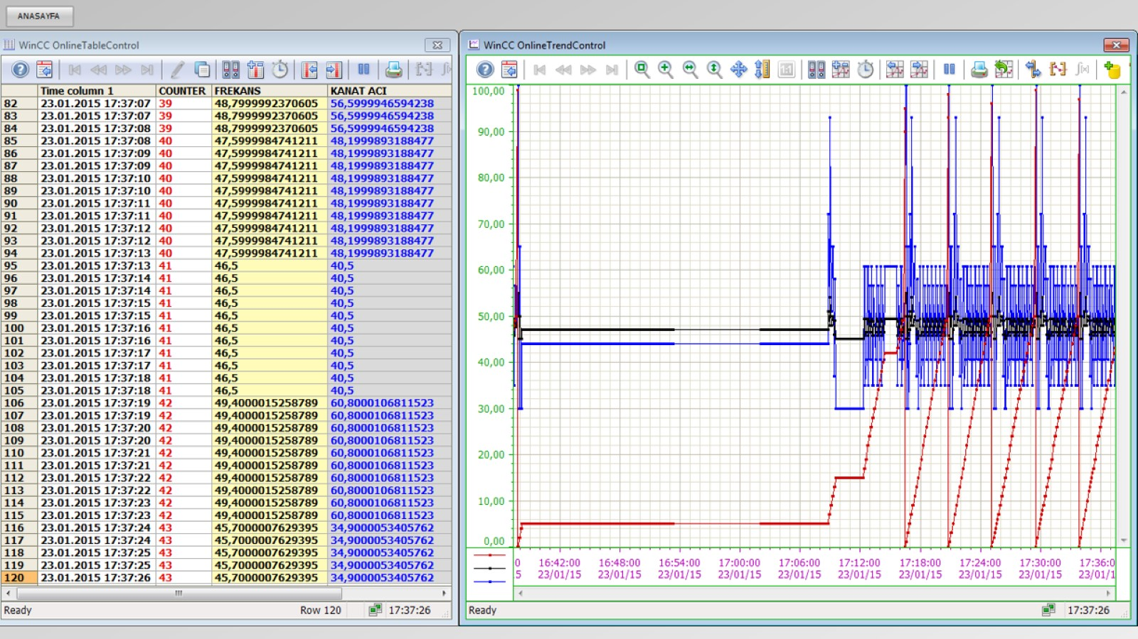

Slide 93
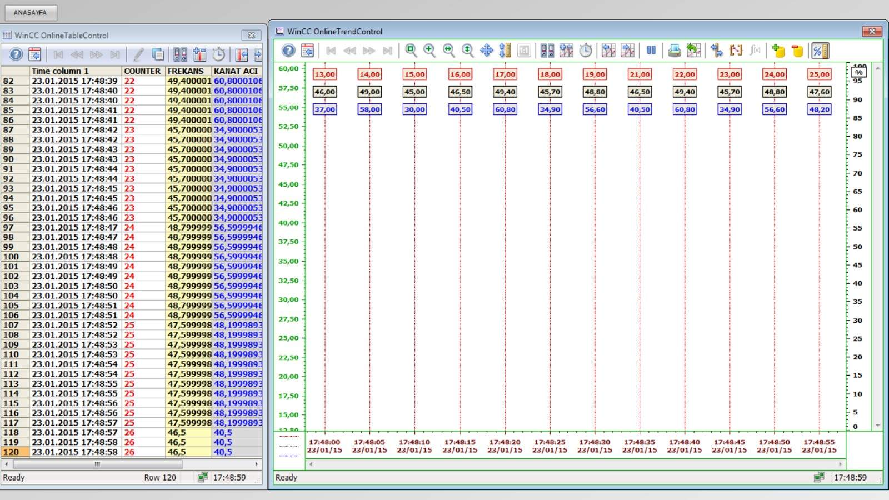

Slide 94
ENDÜSTİYEL OTOMASYON SİSTEMLERİ / SCADA

Slide 95
ENDÜSTİYEL OTOMASYON SİSTEMLERİ / SCADA

Slide 96
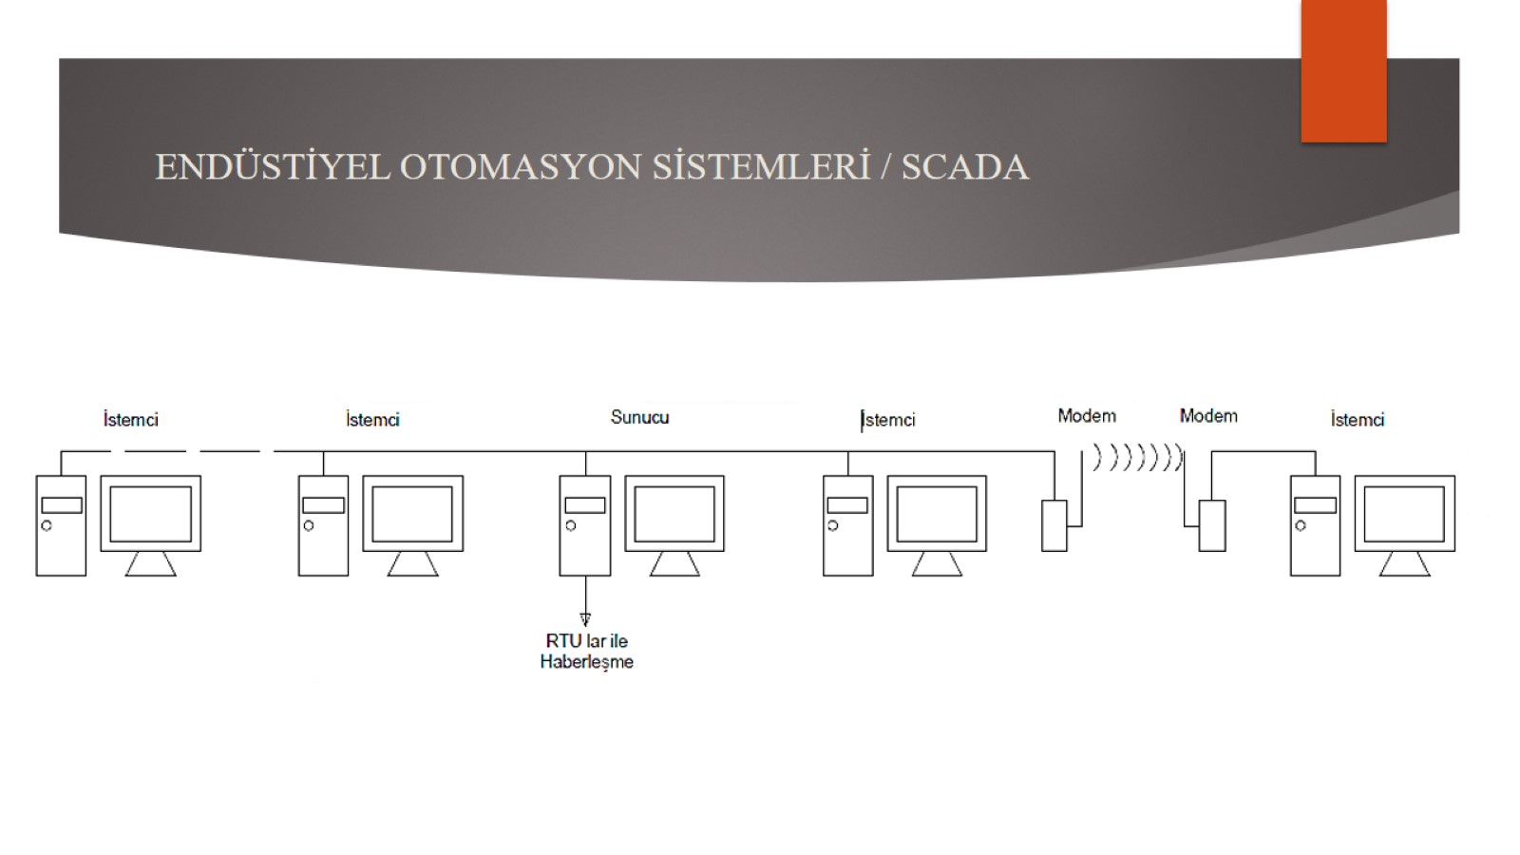
ENDÜSTİYEL OTOMASYON SİSTEMLERİ / SCADA

Slide 97
ENDÜSTİYEL OTOMASYON SİSTEMLERİ / SCADA

Slide 98
